Slide 1


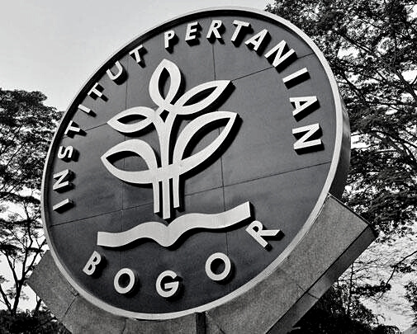




SUB DIREKTORAT HUBUNGAN ALUMNI
DIREKTORAT KERJASAMA DAN HUBUNGAN ALUMNI
INSTITUT PERTANIAN BOGOR
Graduate Employability Rank
2023
QS-World Class University Rank

Slide 2
SUB DIREKTORAT HUBUNGAN ALUMNI
DIREKTORAT KERJASAMA DAN HUBUNGAN ALUMNI
INSTITUT PERTANIAN BOGOR
Tracer Study N-1
01
Tracer Study ditujukan untuk lulusan S1 tahun 2021
02
Keperluan WUR (World University Ranking): QS ranking Jumlah lulusan S1 2021: 3358
03
Target Response rate minimal: 60%
04
Tracer Studi dilakukan Maret – desember 2022
05
Jumlah lulusan yang merespons (response rate): 2.596 orang (77,31%)

Slide 3

SUB DIREKTORAT HUBUNGAN ALUMNI
DIREKTORAT KERJASAMA DAN HUBUNGAN ALUMNI
INSTITUT PERTANIAN BOGOR
Langkah ke-1
Mengirimkan informasi TS ke responden melalui e-mail
Langkah ke-2
Menghubungi via Whatsapp
Metode Pengumpulan Data
Langkah ke-3
Menggunakan bantuan enumerator untuk membantu menghubungi kembali responden yang telah ditentukan baik melalui WA, telp, maupun email agar bersedia mengisi kuesioner
Tracer Study

Slide 4

Template QS untuk
Graduate Employability Ranking
SUB DIREKTORAT HUBUNGAN ALUMNI
DIREKTORAT KERJASAMA DAN HUBUNGAN ALUMNI
INSTITUT PERTANIAN BOGOR

Slide 5

SUB DIREKTORAT HUBUNGAN ALUMNI
DIREKTORAT KERJASAMA DAN HUBUNGAN ALUMNI
INSTITUT PERTANIAN BOGOR
Fakultas | Responden (orang) |  |  | Persentase (%)
 | Target | Dapet dihubungi | Mengisi Data
Pertanian | 392 | 392 | 311 | 79,34
Kedokteran Hewan | 308 | 308 | 153 | 49,68
Perikanan dan Ilmu Kelautan | 341 | 341 | 288 | 84,46
Peternakan | 232 | 232 | 188 | 81,03
Kehutanan | 345 | 345 | 294 | 85,22
Teknologi Pertanian | 420 | 420 | 358 | 85,24
Matematika dan IPA | 573 | 573 | 404 | 70,51
Ekonomi Manajemen | 459 | 459 | 379 | 82,57
Ekologi Manusia | 229 | 229 | 176 | 76,86
Sekolah bisnis | 59 | 59 | 45 | 76,27
Total / Rata - rata | 3358 | 3358 | 2596 | 77,31
Sumber Dana dalam Pembiayaan Kuliah

Slide 6

SUB DIREKTORAT HUBUNGAN ALUMNI
DIREKTORAT KERJASAMA DAN HUBUNGAN ALUMNI
INSTITUT PERTANIAN BOGOR
Status Lulusan Saat Ini

Slide 7

SUB DIREKTORAT HUBUNGAN ALUMNI
DIREKTORAT KERJASAMA DAN HUBUNGAN ALUMNI
INSTITUT PERTANIAN BOGOR
Masa Tunggu Mendapatkan Pekerjaan

Slide 8

SUB DIREKTORAT HUBUNGAN ALUMNI
DIREKTORAT KERJASAMA DAN HUBUNGAN ALUMNI
INSTITUT PERTANIAN BOGOR
Jenis Perusahaan/Instansi Tempat Bekerja

Slide 9
SUB DIREKTORAT HUBUNGAN ALUMNI
DIREKTORAT KERJASAMA DAN HUBUNGAN ALUMNI
INSTITUT PERTANIAN BOGOR
Posisi/Jabatan dalam Berwirausaha

Slide 10

SUB DIREKTORAT HUBUNGAN ALUMNI
DIREKTORAT KERJASAMA DAN HUBUNGAN ALUMNI
INSTITUT PERTANIAN BOGOR
Tingkat Tempat Bekerja

Slide 11
SUB DIREKTORAT HUBUNGAN ALUMNI
DIREKTORAT KERJASAMA DAN HUBUNGAN ALUMNI
INSTITUT PERTANIAN BOGOR
Sumber Dana dalam Pembiayaan Kuliah

Slide 12
SUB DIREKTORAT HUBUNGAN ALUMNI
DIREKTORAT KERJASAMA DAN HUBUNGAN ALUMNI
INSTITUT PERTANIAN BOGOR
Seberapa Erat Hubungan Antara Bidang Studi Dengan Pekerjaan

Slide 13


SUB DIREKTORAT HUBUNGAN ALUMNI
DIREKTORAT KERJASAMA DAN HUBUNGAN ALUMNI
INSTITUT PERTANIAN BOGOR
Tidak Perlu
Pendidikan Tinggi 3,52%
Tingkat Pendidikan
yang Paling Tepat

Slide 14
Terima Kasih
Direktorat Kerjasama dan
Hubungan Alumni
Gedung Andi Hakim Nasoetion
Kampus IPB Dramaga Bogor 16680
Telp.: 0251-8622642 ext. 129
E-mail: dit-kha@apps.ipb.ac.id

